Slide 1
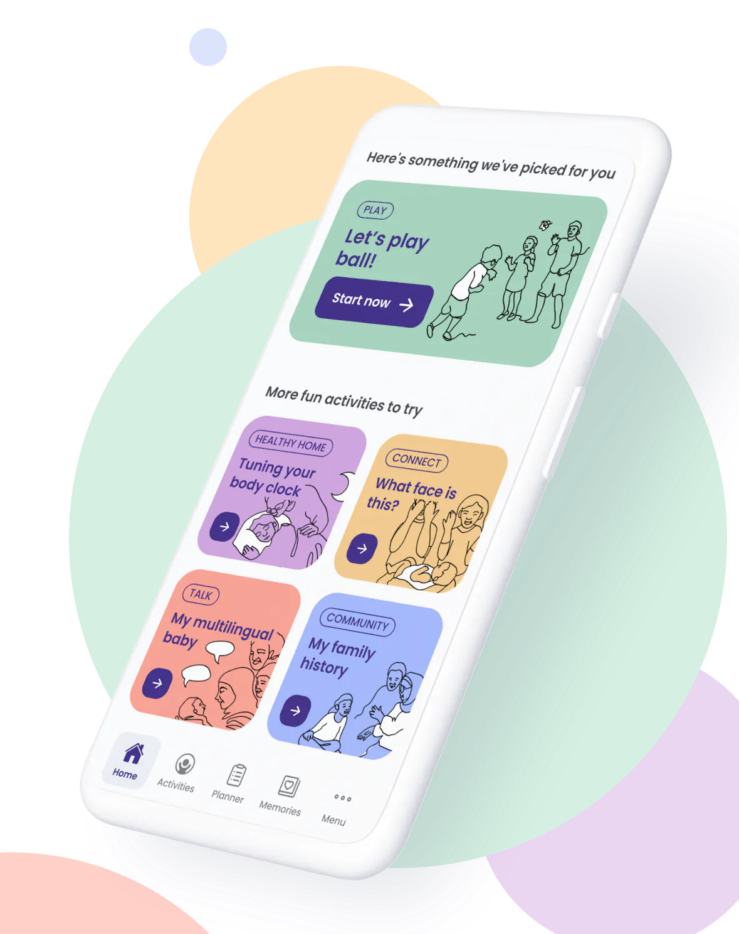




МИНИСТЕРСТВО ПРОСВЕЩЕНИЯ
РЕСПУБЛИКИ КАЗАХСТАН
1 - қосымша
МОБИЛЬНОЕ ПРИЛОЖЕНИЕ
ДЛЯ РОДИТЕЛЕЙ

Slide 2
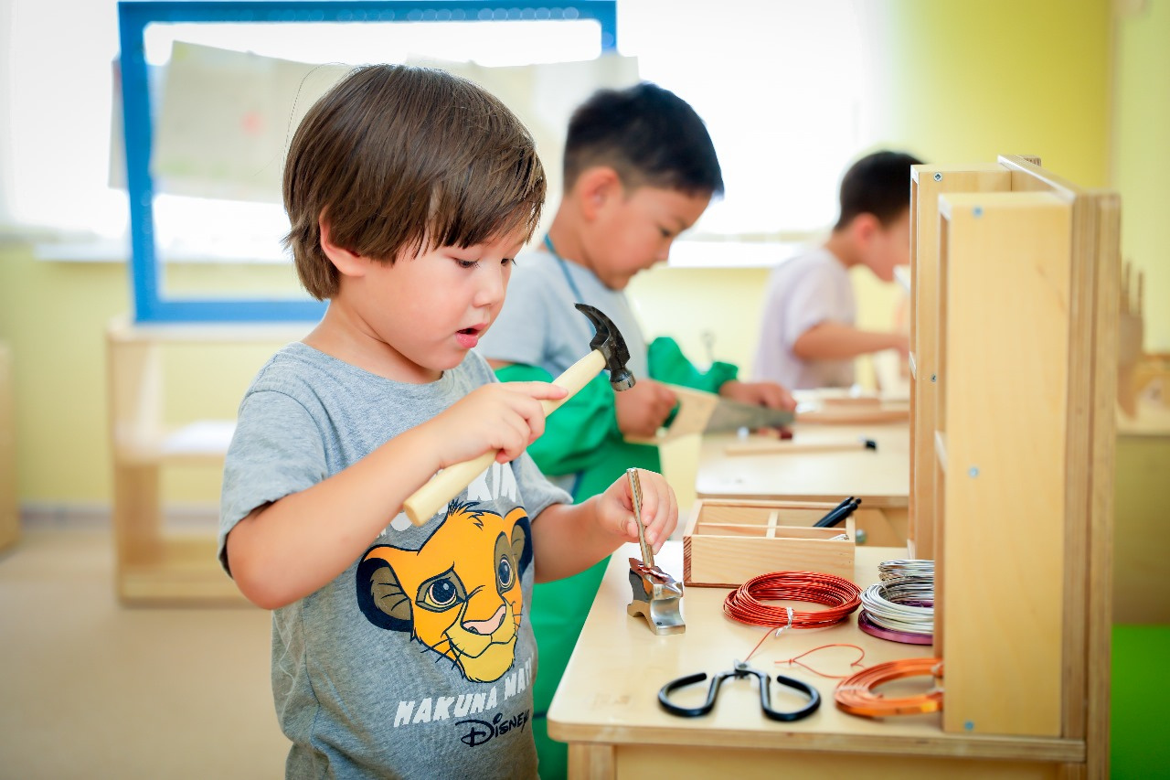

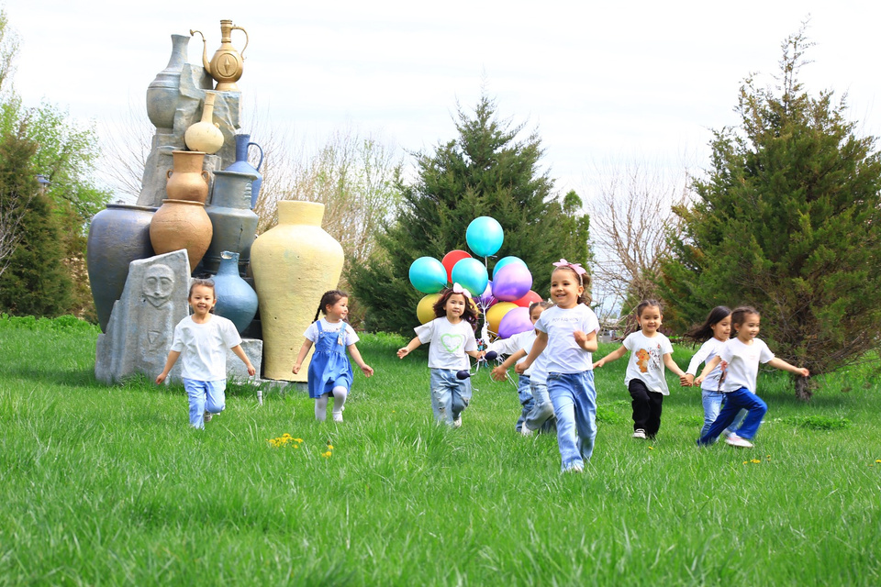
ЦЕЛЬ:
Повышение компетентности родителей в развитии детей раннего возраста с помощью мобильного приложения.
ЗАДАЧИ:
01
Повысить осведомленность и практические знания родителей в отношении этапов развития и ухода за детьми в возрасте 0-5 лет.
Предоставить родителям и лицам, осуществляющим уход, возможность помочь каждому ребенку полностью раскрыть свой потенциал, предоставляя доступную и знакомую информацию через приложение и другие каналы.
02

Slide 3
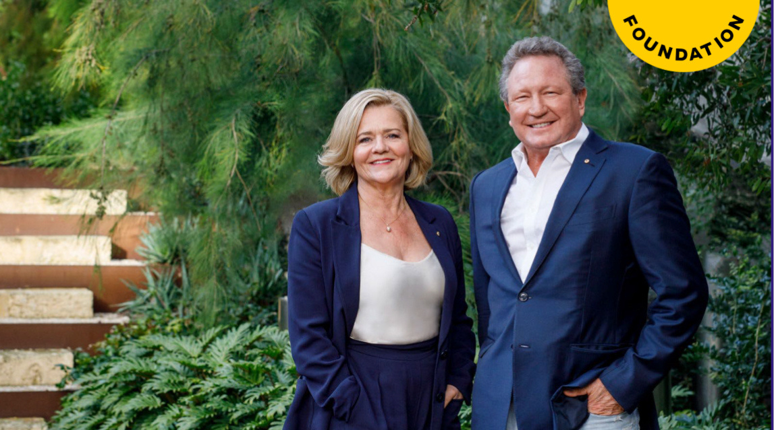


О ФОНДЕ MINDEROO
Фонд Minderoo - это современная благотворительная организация, базирующаяся в Австралии и занимающаяся широким спектром инициатив, направленных на поиск эффективных и приемлемых решений некоторых из актуальных мировых проблем. Программа работает вместе с партнерами, создавая аргументы в пользу изменений на системном уровне и создавая культуру, которая позволяет детям наилучшим образом начать жизнь. Фонд Minderoo вложил значительные средства в два основных продукта: контент и приложение «Успеть до пяти».
АННОТАЦИЯ:
Программа предоставляет ведущий в мире контент для родителей, который легкодоступен, понятен, имеет культурное значение и опирается на новейшие достижения нейробиологии. Его цель - вдохновить и расширить возможности родителей во всем мире, повысив их понимание и сосредоточив внимание на важности развития детей в раннем возрасте. В конечном счете это поможет детям во всем мире процветать и полностью раскрыть свой потенциал.

Slide 4



РАБОТА НАД ПРОЕКТОМ НАЧАТА С СЕНТЯБРЯ 2022 ГОДА ПО ПОРУЧЕНИЮ МИНИСТЕРСТВА ПРОСВЕЩЕНИЯ
Сиднейский университет - глобальный партнер в этом проекте
Национальная академия образования им. Ы. Алтынсарина
АО «Национальный центр исследований и оценки образования «Талдау»
Институт раннего развития детей
01
Контент Программы является продуктом антропологических и нейробиологических исследований университета и адаптирован к каждой стране
02
Программа для совместной работы родителей с детьми разработана и апробирована для использования в бумажной, электронной, мобильной формах приложения.

Slide 5
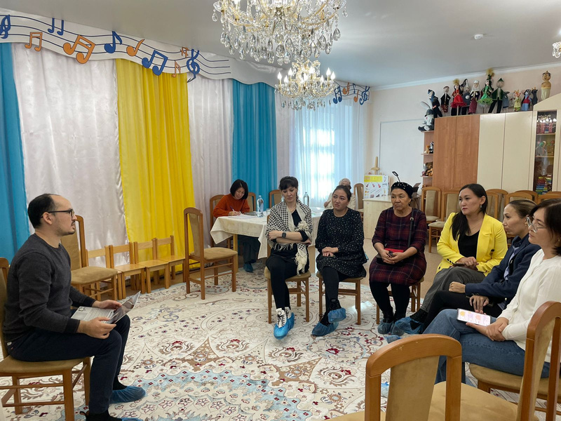
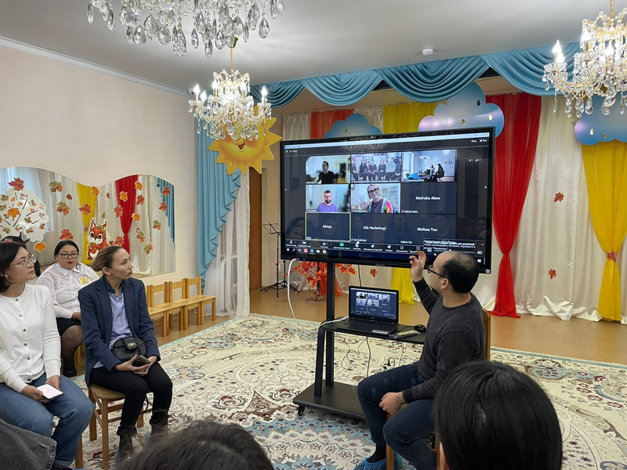
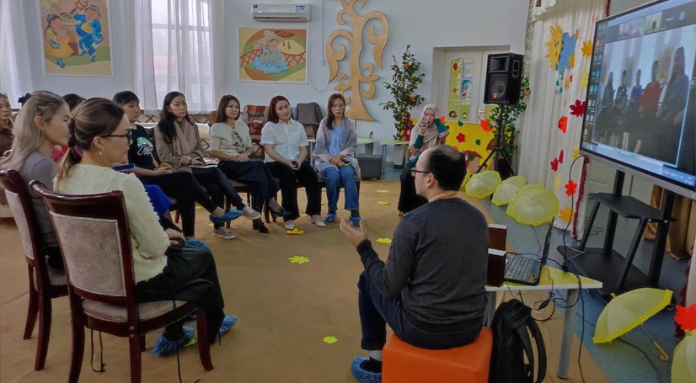
Тестирование мобильного приложения
  4 региона (область Абай, Актюбинская, Карагандинская, Кызылординская области)
  10 родителей с каждого региона
  Определение критериев выборки и метод рекрутинга
План действий
Анализ и оценка контекста
  Анализ и оценка контента
  Адаптация
  Тестирование
  Внедрение и распространение
  Оценка
  Текст
  Аудио контент
  Видео контент
  Визуал
Адаптация под местный контекст и перевод
  Культура и традиции
  Историческое наследие
  Образовательный контекст (законы и гос.стандарт)
  Система здравоохранения

Slide 6
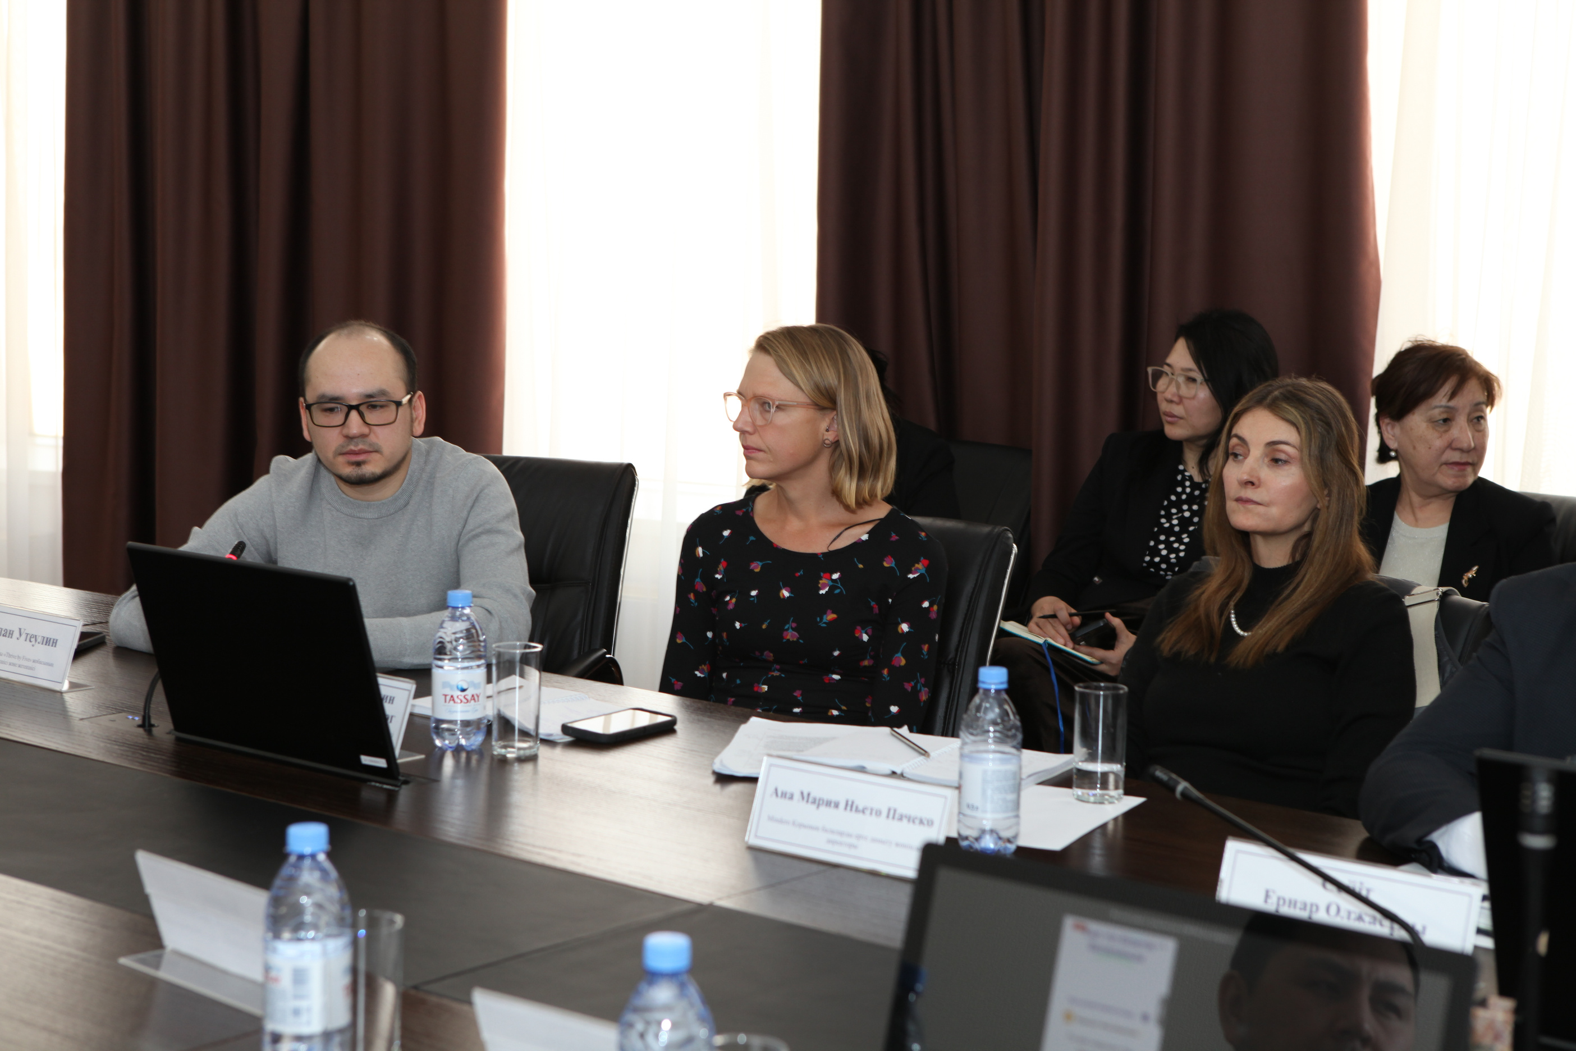
Длительность проекта
Длительность всего проекта, после заключения контракта: 12 месяцев
  Анализ и оценка контента – 1 месяц
  Адаптация – 1 месяц
  Тестирование – 1 месяц
  Внедрение и распространение – 2 месяца
  Оценка – 1 месяц
Внедрение
Районный отдел образования (217)
Воспитатели и родители
ИРРД
Областные методические кабинеты (20 обл.)
Методисты
  составлен план встреч и мероприятий по обсуждению контента Программы «для Казахстана с участием всех стейкхолдеров системы дошкольного образования (министерство, ученые, педагоги, родители, эксперты, НПО)

Slide 7








РАСПРОСТРАНЕНИЕ
ТВ - Еларна, «Білім жолында»
(по субботам)
Радио - Қазақ радиосы
Радио - «Білім айнасы»
«Әлеумет тынысы» (вторник, 16:20-16:40)
(пятница, 15:10-15:30)
Инфографика, инф.листовки
газета «Егемен Қазақстан»
Социальные сети ИРРД
сайт ИРРД
(YouTube, Instagram, Telegram, Facebook)
www.irrd.kz

Slide 8
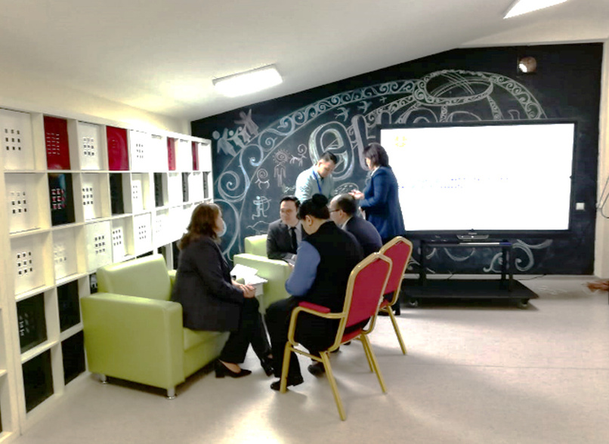
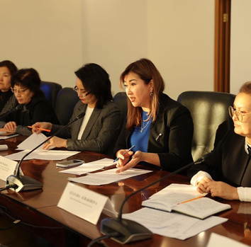
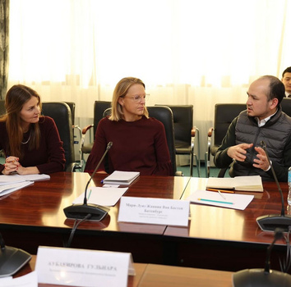
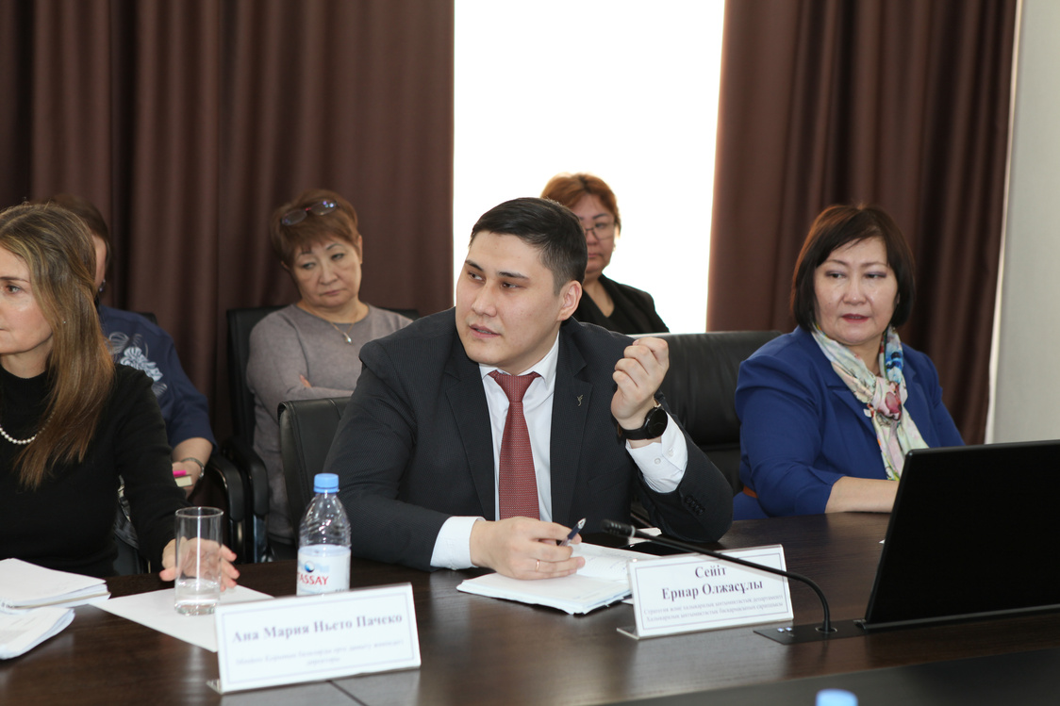
Родительский форум «Ұрпақтар сабақтастығы»
15 мая 2023 г.
В рамках Форума состоялась встреча руководителя отдела международных проектов «Успеть до пяти» фонда Minderoo Натаниэль Фу из Австралии с директором Департамента дошкольного образования МП РК Жумадильдаевой Н. В.
Контент Программы
Сроки реализации
Ожидаемые результаты
Реализация проекта запланирована на 2023-2024 гг.
  осведомленность родителей в Казахстане о важности развития детей раннего возраста с помощью мобильного приложения;
  возможность помочь каждому ребенку полностью раскрыть свой потенциал, предоставляя доступную и знакомую информацию через мобильное приложение;
  перемены в отношении важности развития детей в раннем возрасте.
Стратегия разработки контента «Успеть до пяти» основана на фактических данных и сочетает нейробиологические исследования Сиднейского Университета разума и мозга, в программе адаптируется к потребностям и контексту каждой страны.

Slide 9
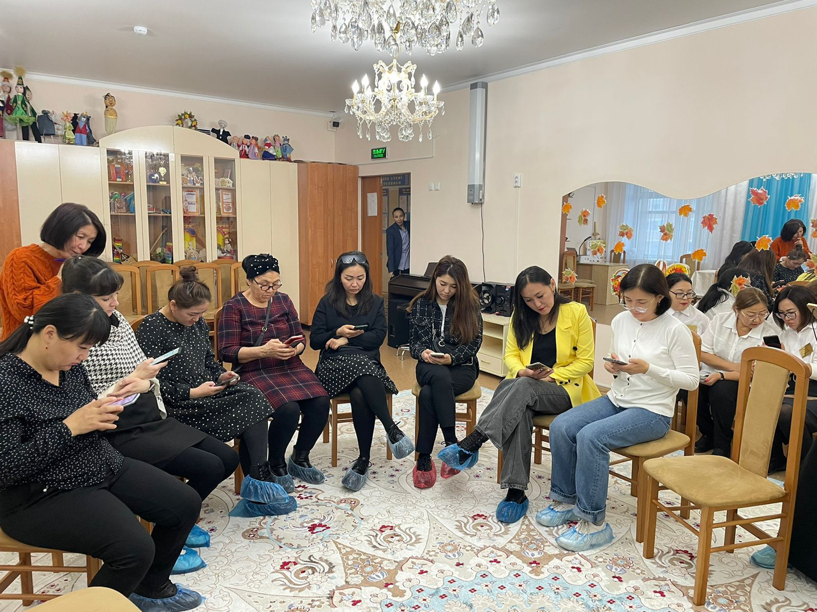
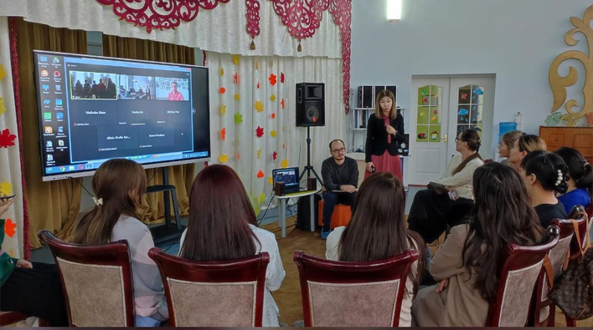
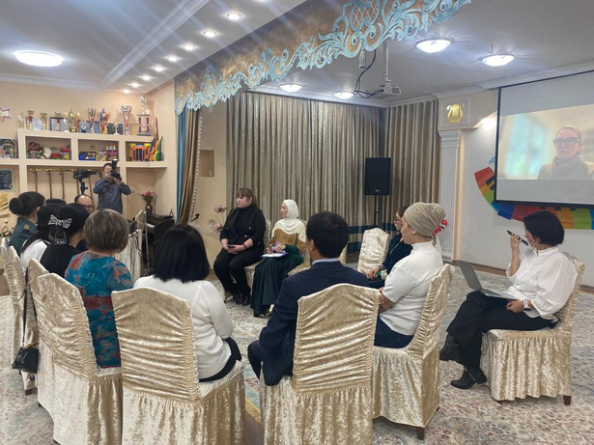
Проведение Beta test
23 октября - 3 ноября 2023 г.
Семей, детский сад “Ақбота”;
  Караганда, детский сад “Шаңырақ”;
    село Шиелі, детский сад “Айналайын”;
      Актобе, детский сад “Нұрсәт”;
        Астана, встреча с экспертами
Результат:
  Родители очень обеспокоены поздним появлением речи у детей;
  Эмоции детей и предлагаемые методы работы с детьми очень понравились родителям;
  Письменный казахский язык очень понятен и легок, но с переводом русского языка еще предстоит работать;
  Многие родители выразили желание иметь контент, соответствующий нашей казахской культуре, традициям и обычаям, опираясь на науку;
  Все родители выразили важность безопасности ребенка и отметили, что предметная область «Безопасность» в приложении уместна.
Участники: родители гос.детских садов, родители частных детских садов Казахстанской ассоциации непрерывного образования (КАНО).
Формат: фокус группа (3 ч.), индивидуальное интервьюирование (2 ч.)

Slide 10
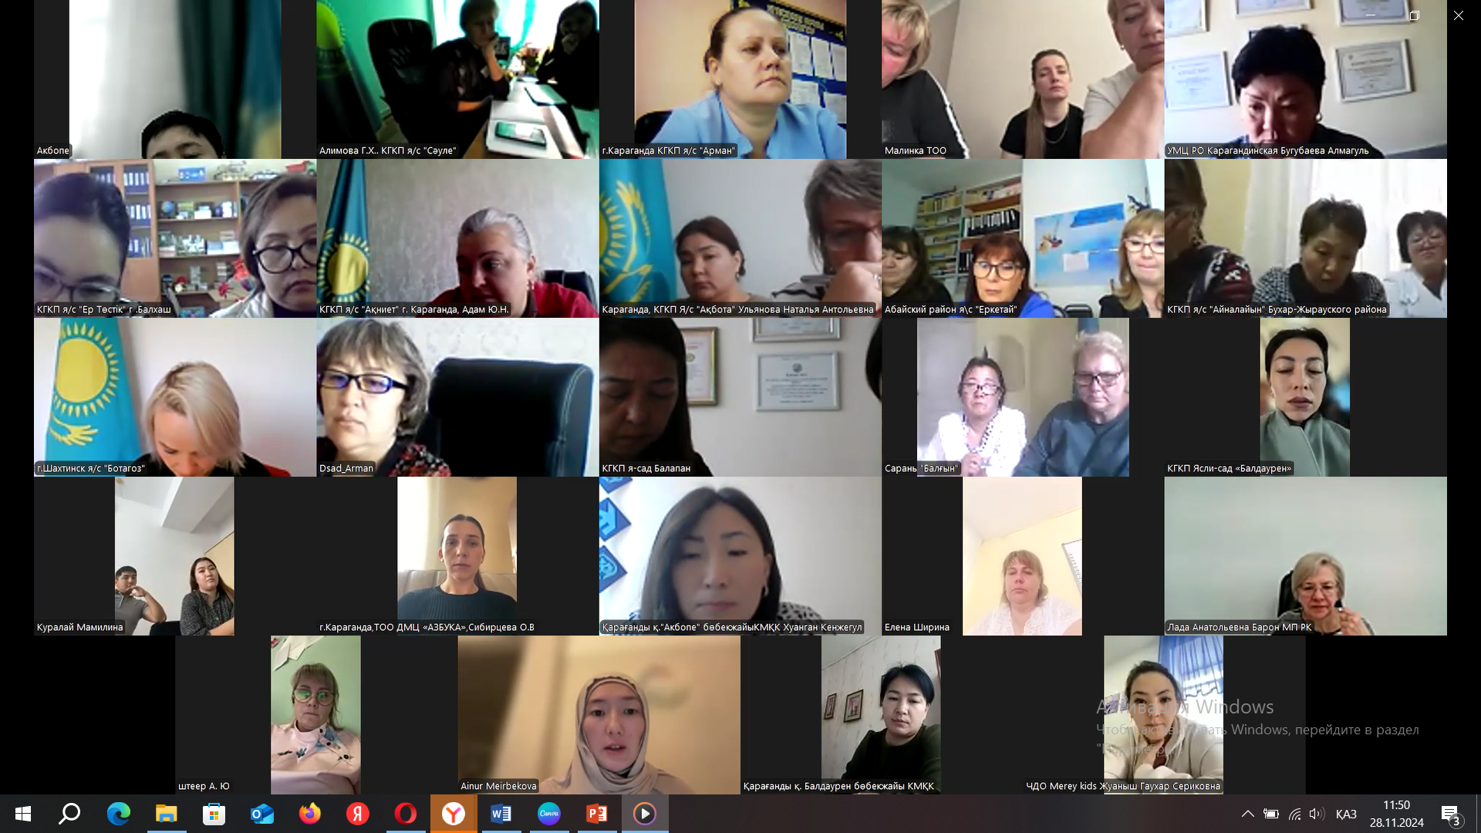
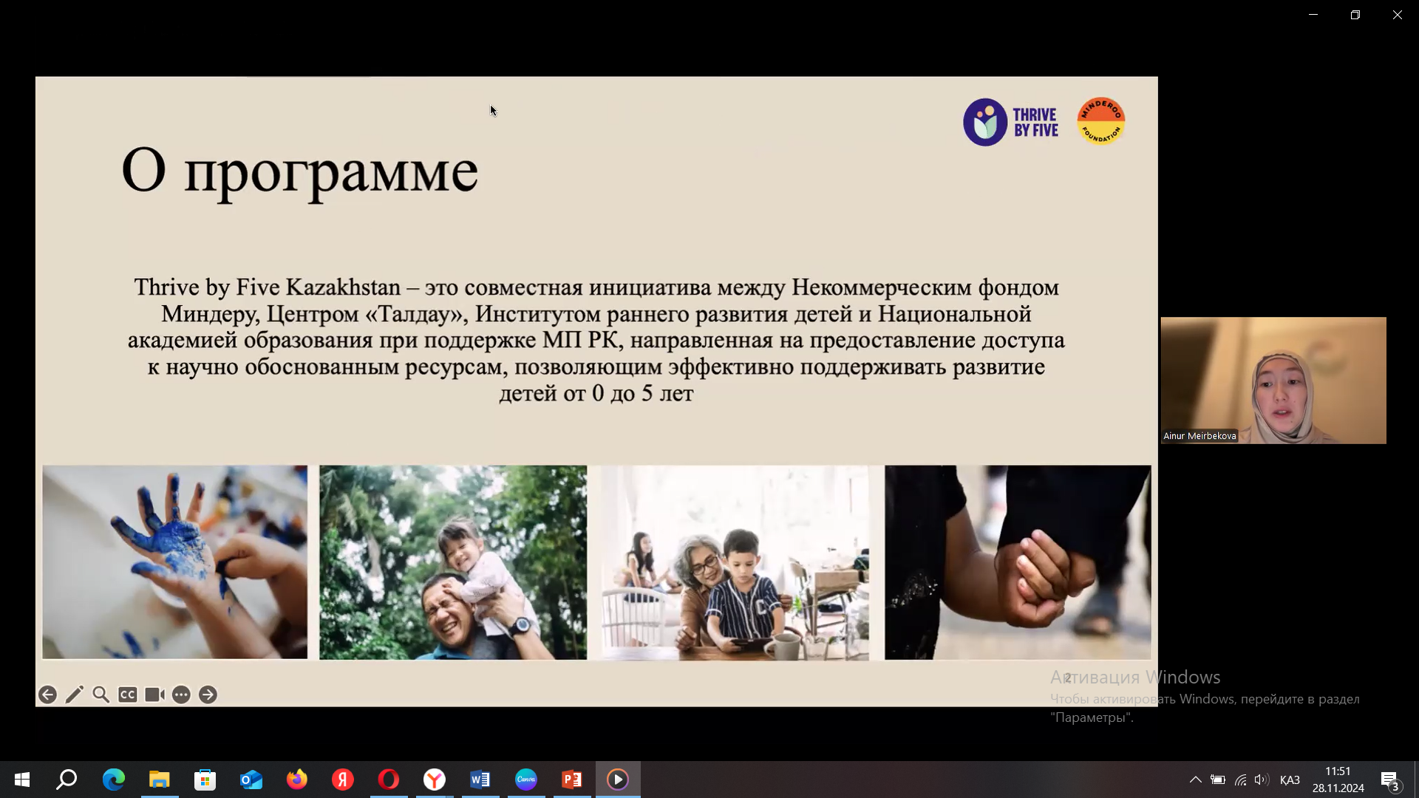
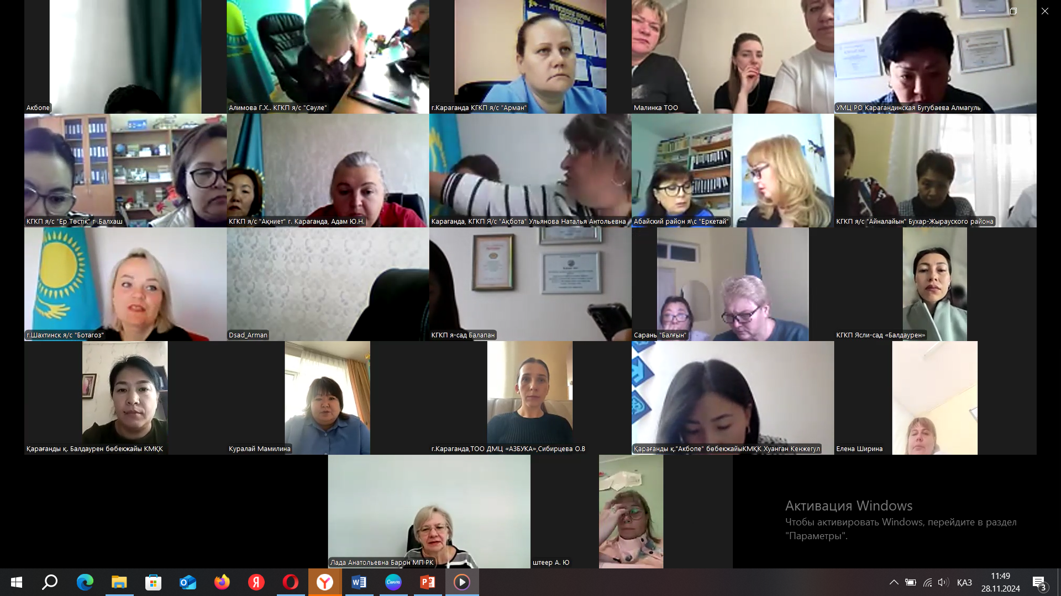
Тестирование мобильного приложения
(октябрь 2024 г.)
Отзывы родителей:
  Баламмен қарым-қатынаста санауды жақсы үйрендік;
  Әр жас ерекшелігіне байланысты ақпараттар;
  Әзірге пайдасын көрмедім,бүгін жүктедім;
  Самое частое слово “Отношения”;
  Не заметили никаких положительных изменений в отношениях;
  100% родителей отметили легкость и удобство использования приложения;
  Осы приложенияның ішінде дайын ертегі жаңылтпаштар т.б. әдебиеттер берілсе және қосымша нұсқаулық, тірек схема ма немесе атрибуттар болса;
  Предлагают расширить контент
Область Абай – 15 ДО, 39 педагогов, 2 349 родителей
Карагандинская обл. - 16 ДО, 38 педагогов,– 916 родителей
Актюбинская область - 34 ДО, 46 педагогов, 1 434 родителей
Кызылординская область - 15 ДО, 31 педагог, 550 родителей
Проведено 4 инфосессии
Участники:
главные специалисты отделов дошкольного образования Управлений образования пилотных регионов;
методисты учебно-методических центров/кабинетов;
представители частных детских садов;
заведующие, методисты, педагоги дошкольных организаций

Slide 11

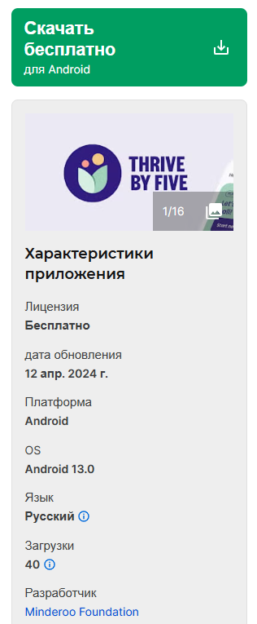
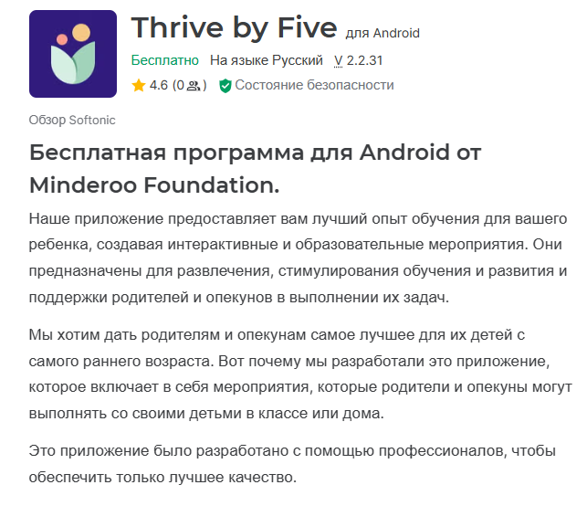


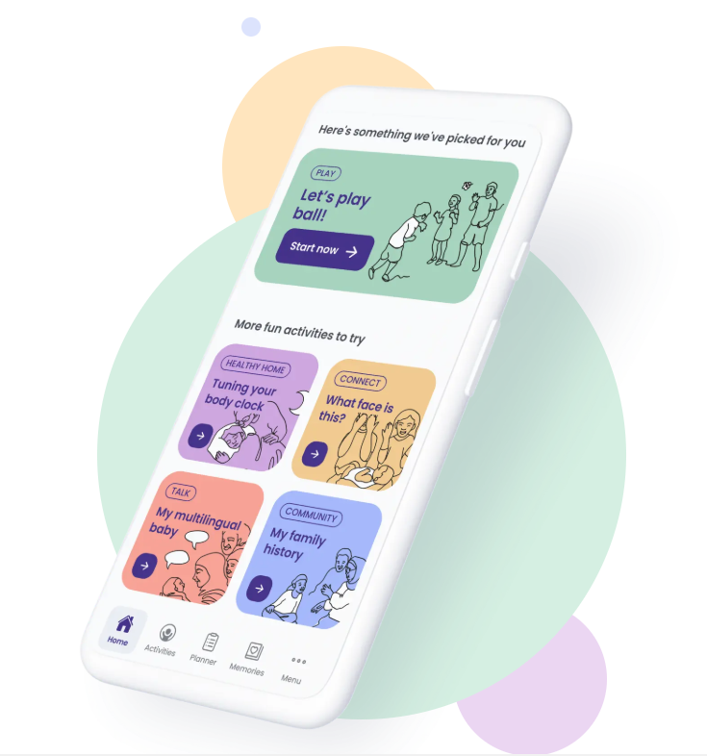
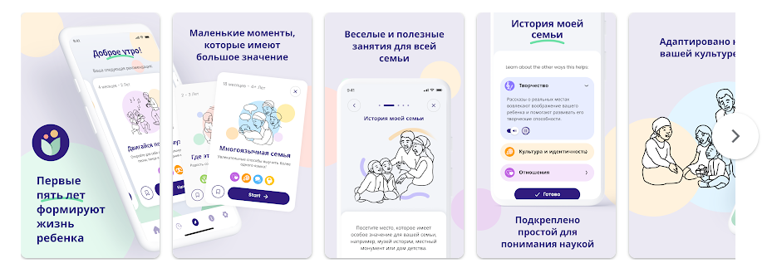
СКАЧАТЬ ПРИЛОЖЕНИЕ

Slide 12
МАСШТАБИРОВАНИЕ
Информационо-разъяснительная работа с родителями
Инфосессии с регионами
Обратная связь
Ожидаемый результат
24/7 психолого-педагогическое сопровождение родителей по вопросам
воспитания, развития и взаимодействия с детьми дошкольного возраста
Использование педагогами контента приложения в работе консультационных пунктов

